Slide 1
Портфоліо
учителя української мови та літератури
Шилінської
Марії Геннадіївни

Slide 2
Учитель вищої категорії, звання
«старший учитель»

Slide 3
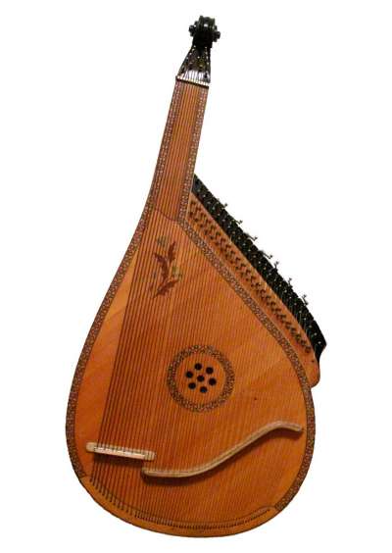
Народилася в м. Почаїв Закінчила Почаївську середню загальноосвітню школу та музичну школу по класу бандури

Slide 4
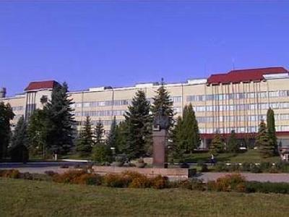
З 1990 по 1995 рік навчалася в Тернопільському державному педагогічному інституті ім. В. Гнатюка

Slide 5
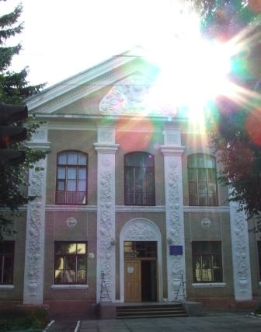
З 1995 по 2012 рік працювала в Тернопільській загальноосвітній школі І – ІІІ ступенів № 2

Slide 6
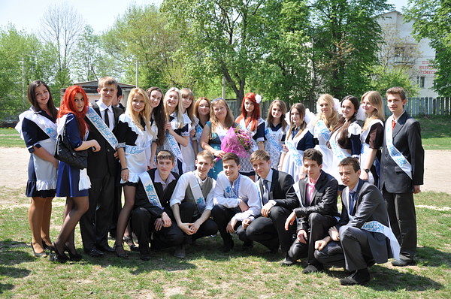
Випуск 2011-2012 навчального року

Slide 7
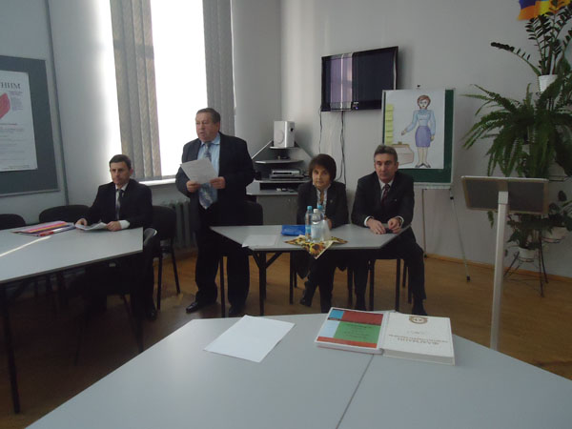
Курси підвищення кваліфікації
Тернопільський обласний комунальний інститут післядипломної педагогічної освіти

Slide 8
залікові роботи
«Матеріали для організації диференційованого навчання з рідної мови» (2001 рік).
«Українська жінка зуміла створити ідеал (за творчістю О. Теліги)» (2006 рік).
3. «Формування позитивної мотивації до учіння шляхом впровадження елементів особистісно зорієнтованого навчання» (2011рік).

Slide 9
Працювала літературним редактором періодичних видань м. Тернополя
«Тернопільська газета»
«Тернопільські оголошення»

Slide 10
Видавнича діяльність
Результат використання проектної технології на уроках мови у 9 класі

Slide 11
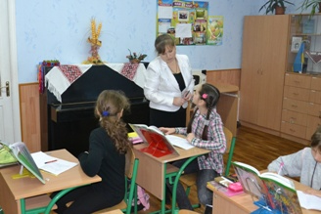
Приватна лінгвістична гімназія
Учитель української
мови та літератури
вищої категорії,
звання «старший учитель».
Заступник директора
з науково-методичної роботи.

Slide 12
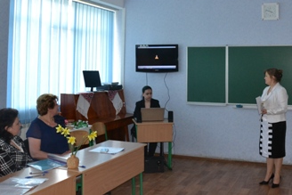
Семінар для вчителів української мови та літератури Деснянського району м. Києва на тему «Культура мови. Числівник» 24.05.13

Slide 13
Переможці ІІ (районного) етапу міжнародного конкурсу знавців рідної мови ім. П. яцика: - сіденко олексій (11 клас) – ІІ місце; - п’ята юлія (9 клас) – ІІІ місце. Переможці Vі міжнародної славістичної олімпіади у номінації «Література»: - Петренко наталя ( 10 клас) – ІІ місце; - онисович дмитро (10 клас) – ІІ місце; - п’ята юлія (9 клас) – ІІ місце.
Результати
за 2012-2013 навчальний рік

Slide 14
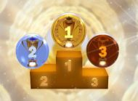
учениця 11 класу Руденко ліза посіла іі місце у ІІІ (міському) етапі всеукраїнської олімпіади з української мови та літератури
Переможці ІІ (районного) етапу Всеукраїнської олімпіади
з української мови та літератури:
Руденко Ліза (11 клас) – ІІ місце; Сіденко Олексій (11 клас) – ІІ місце;
Петренко Наталя (10 клас) – ІІІ місце.

